Slide 1
Data Jam Climático
Southwest Regional
Climate Hub
Desarrollado por el
Instituto Asombro para la educación científica (www.asombro.org)

Slide 2
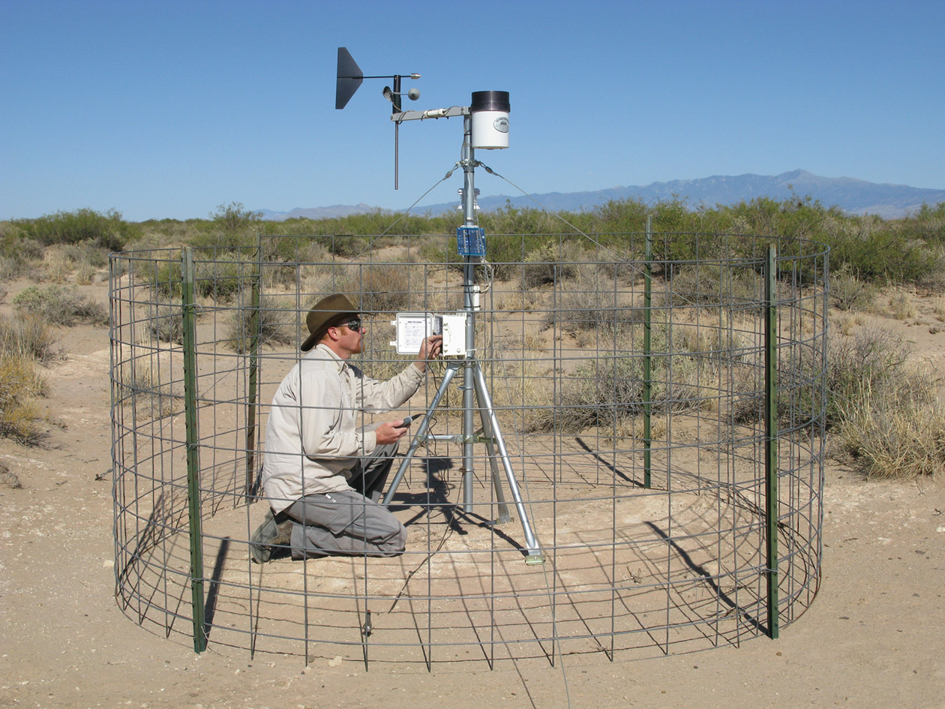
Vastas cantidades de datos
Fuente: jornada.nmsu.edu/monit-assess/data-collection/automated
Notes:
Los científicos de todo el mundo recogen vastas cantidades de datos todos los días. Sin embargo, al público en general con frecuencia le llega muy poco o nada de la información que los científicos han reunido. Existe una brecha en la comunicación de la información científica para los no científicos.

Slide 3
Data Jam climático
Meta:
Diseñar un proyecto creativo y una presentación (máximo de 5 minutos) que explique la precipitación local y los datos de temperatura a un público no familiarizado con esta información.
Notes:
Los estudiantes estarán creando un proyecto de Data Jam (análisis creativo de datos) climático en los siguientes dos días. La meta consiste en diseñar un proyecto creativo y una presentación que explique los datos locales de precipitaciones y temperatura a un público no familiarizado con esta información.

Slide 4
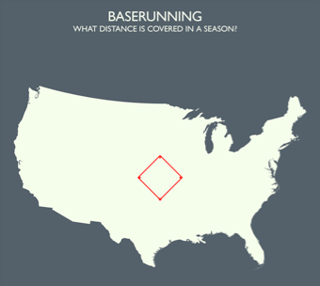
Inspiración: infografía
CARRERA POR LAS BASES
¿QUÉ DISTANCIA SE CUBRE EN UNA TEMPORADA?
En la temporada de 2006, los jugadores de la MLB corrieron un total de 2004 km alrededor de las bases (73 080 bases x 27.4 m entre las bases).
Craig Robinson
www.flipflopflyball.com
Notes:
A continuación, un ejemplo de una manera efectiva para comunicar datos. Esta infografía es interesante y fácil de entender porque coloca los datos en un contexto con el que mucha gente en los Estados Unidos continentales se puede identificar. Algunos pueden considerar que simplemente señalar que los jugadores de la MLB corrieron un total de 2004 km en 2006 es una estadística seca. Sin embargo, trazar a escala un diamante de béisbol para representar los 2004 km y sobreponerlo sobre un mapa de los Estados Unidos continentales puede ayudar a la gente a entender cuán grande es la distancia e inspirarlos a interesarse en la estadísticas.

Slide 5
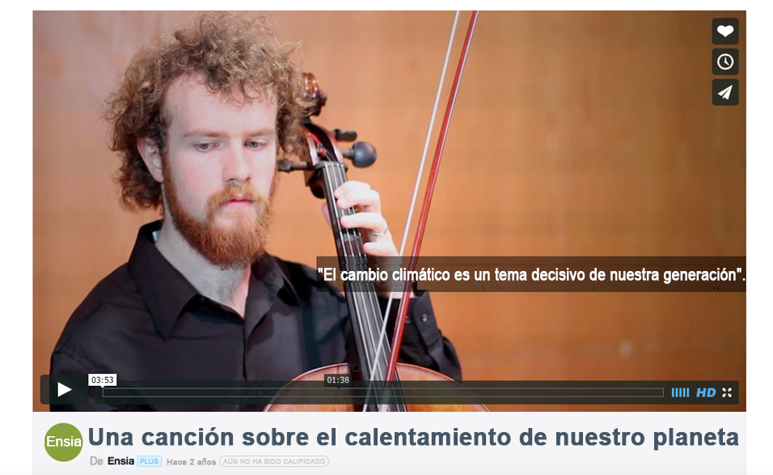
Inspiración: música y video
Una canción sobre el calentamiento de nuestro planeta
http://vimeo.com/m/69122809
Notes:
Este es un ejemplo del uso de la música para comunicar datos. Un estudiante de la Universidad de Minnesota, Daniel Crawford, creó una canción para representar el aumento de temperaturas promedio globales desde 1880. Estaba buscando un método para comunicar los datos científicos de una manera que fuera más atractiva para un público no científico y para “personas que entenderían mejor [una canción] que los mapas, gráficas y números”.

Slide 6
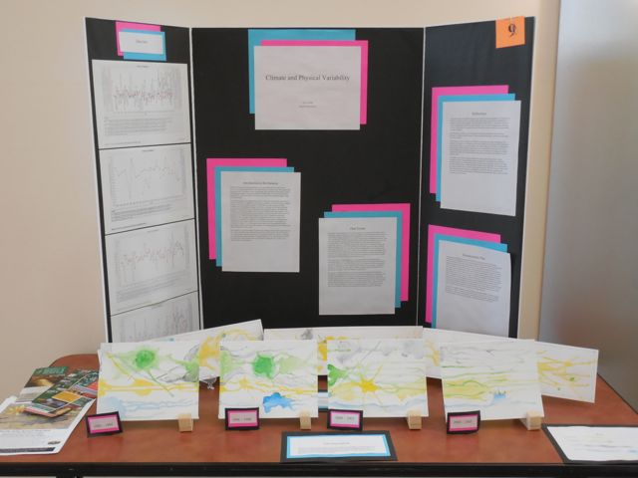
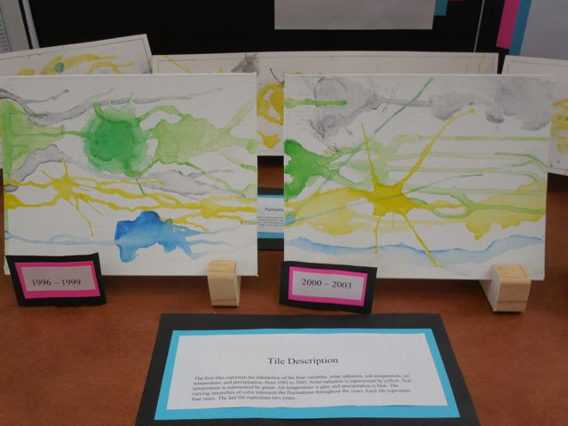
Inspiración: pintura
Notes:
A continuación, un ejemplo de una estudiante que usa la pintura para comunicar datos. Se representaron a escala las manchas de pintura de diferentes colores para reflejar las cantidades de radiación solar, temperatura de la tierra, temperatura del aire y precipitaciones durante varios períodos de 4 años en Las Cruces, Nuevo México.

Slide 7
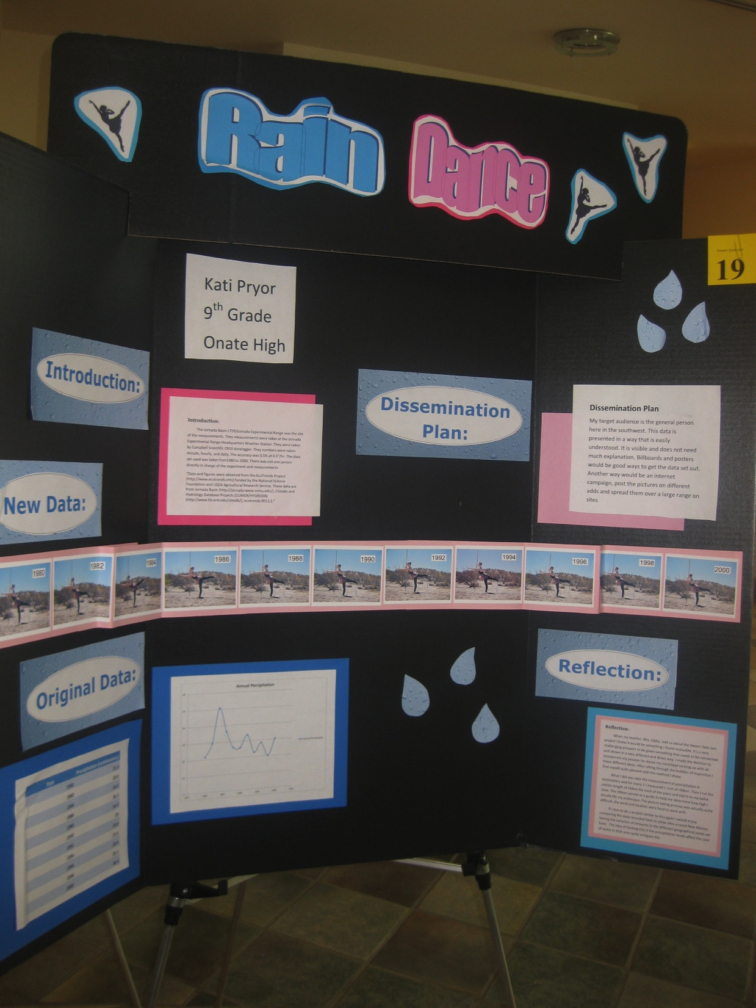
Inspiración: danza
Notes:
A continuación, un ejemplo de una estudiante que usa la danza para comunicar datos. La altura del pie de la estudiante representa a escala la cantidad de precipitación recibida cada año en Las Cruces, Nuevo México. La cinta atada a su pie ayuda a visualizar las diferencias cada año.

Slide 8
Data Jam climático
Equipos de 1 a 3 estudiantes
Producto creativo y no tradicional (p. ej. canción, demostración, poema, cuento de niños, anuncia de noticias, etc.)
Debe hacerse a escala para representar con precisión la o las tendencias de los datos.
SE PUEDEN examinar, además, las implicaciones de los datos, pero SE TIENE que incluir la tendencia de datos
Notes:
Los estudiantes pueden trabajar individualmente o en equipos de hasta tres estudiantes. No se recomienda trabajar con grupos más grandes en este proyecto debido a las dificultades de asegurarse que todos los miembros del grupo estén igualmente involucrados. Los estudiantes deben desarrollar un proyecto muy creativo para representar los datos y que sea atractivo para un público no científico. El proyecto no debe ser una gráfica o tabla. Instruya a los estudiantes para que usen su imaginación para diseñar un proyecto que capte la atención y que sea atractivo. Los productos de ejemplo pueden incluir canciones, demostraciones, poemas, cuentos de niños, anuncios de noticias, modelos físicos, infografías y escenificaciones. Las representaciones de las tendencias de los datos deben hacerse a escala y con precisión.
-Enfatice que los estudiantes deberían representar una o varias tendencias de los datos, en lugar de usar los datos directamente en sus proyectos. Por ejemplo, la cantidad de precipitación anual podría representarse en un modelo físico con gotas de lluvia recortadas en cartón que representen 100 mm de agua en vez de indicar simplemente que el condado ha recibido 278.8 mm.
-Para asegurarse de que los estudiantes entiendan la palabra tendencia, pídale a un voluntario que la defina [respuesta: la dirección general hacia la que algo está cambiando. Por ejemplo, en el futuro, se ha predicho que nuestro condado recibirá una menor precipitación total anual que la que históricamente ha recibido].
Los estudiantes pueden ir más allá de los datos y empezar a examinar las implicaciones; sin embargo, sus proyectos también deben incluir las representaciones de las tendencias de datos. Por ejemplo, un estudiante podría escribir una canción de rap que incluya una hipótesis sobre cómo el aumento de las temperaturas en su condado podría llevar a aumentar la evapotranspiración, pero deben incorporar también una descripción clara, precisa y representada a escala de la tendencia de los datos.

Slide 9
Un buen proyecto de Data Jam es:
Claro: representa los datos con precisión y de una manera que el público no científico pueda entenderlos.
Incluye una leyenda
Creativo: ¡usa tu imaginación!
Conciso: enfócate en una (quizás dos) tendencias importantes de los datos.
Notes:
Indique a los estudiantes que consulten la parte superior de la página 1 de su folleto. Un buen proyecto de Data Jam es claro en cuanto representa con precisión los datos de una manera que el público no científico pueda entenderlos. Los datos deben representarse a escala correctamente y se debe incluir una leyenda que explique cómo se representan los datos. El proyecto, además, debe ser creativo. Piensa en una manera imaginativa de captar la atención del público no científico. Finalmente, el proyecto debe ser conciso. Enfócate en una o dos tendencias importantes y explícalas bien.

Slide 10
Cronograma
Hoy: introducción al proyecto, empezar a examinar los datos
Próximos dos días: crear el proyecto y la presentación de 5 minutos (como máximo)
Día 4: presentar el proyecto al grupo
Notes:
Hoy, se explicará el proyecto a los estudiantes, y se empezarán a examinar los datos de temperaturas y precipitaciones locales. Durante los próximos dos días, los estudiantes crearán un proyecto y desarrollarán una presentación de 5 minutos (como máximo) para explicar su proyecto al resto del salón. El día 4, los estudiantes presentarán sus proyectos al grupo.

Slide 11
Pasos sugeridos
Decide si quieres trabajar solo o con otras personas.
Usa los mapas disponibles en Internet de precipitaciones y temperaturas para obtener los datos necesarios de tu condado.
Examina los datos de precipitaciones y temperatura.
Lee las Pautas de puntuación.
Haz una lluvia de ideas y llena con ideas la sección de notas.
Crea tu proyecto de Data Jam (infografía, etc.).
Llena el resumen del Data Jam climático.
Practica tu presentación.
Notes:
Indique a los estudiantes que consulten las instrucciones del proyecto en la página 1 de su folleto.
-Los estudiantes deben decidir si desean trabajar solos o con uno o dos estudiantes para completar sus proyectos de Data Jam climático.
Usa los mapas disponibles en Internet de precipitaciones y temperaturas máximas del USDA Southwest Regional Climate Hub para obtener los datos necesarios de tu condado. Completa las tablas de datos de la página 3 del folleto.
-Examina los datos y encuentra una o dos tendencias que te interesen.
-Lee las Pautas de puntuación para que sepas cómo se van a evaluar tu presentación y tu proyecto.
-Haz una lluvia de ideas y llena con ideas la sección de notas.
-Crea tu proyecto de Data Jam climático (infografía, escenificación, etc.).
-Llena el resumen del Data Jam climático.
-Practica la presentación.

Slide 12
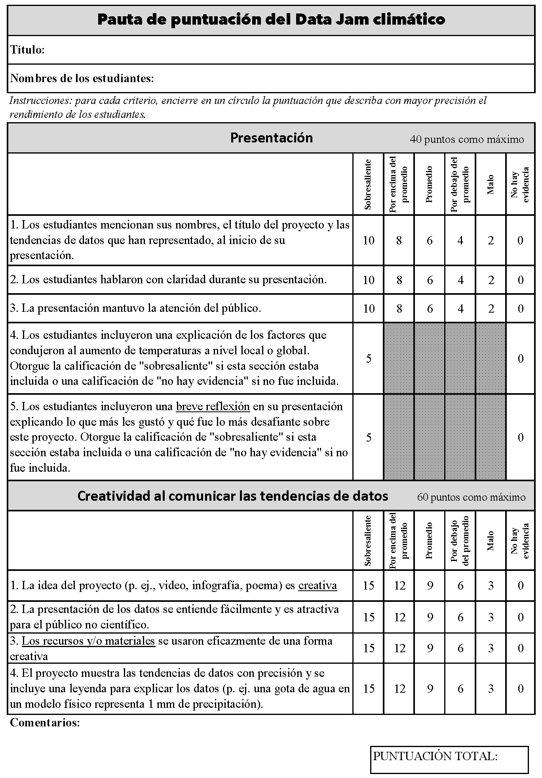
Puntuación
40 % por la presentación
60 % por la creatividad para comunicar las tendencias de datos
Notes:
Instruya a los estudiantes para que consulten las Pautas de puntuación del Data Jam climático.
-Los estudiantes usarán estas pautas para calificar los proyectos de los demás.
-El 40 % de la puntuación total de los estudiantes se basará en su presentación.
--Al inicio de su presentación, los estudiantes deben indicar sus nombres, el título del proyecto y las tendencias de datos que han representado.
-Habla con claridad.
--Mantén la atención del público.
--Incluye una explicación de los factores que conducen a un aumento de temperaturas.
--Incluye una breve reflexión de la presentación para explicar lo que más les gustó y lo más difícil de este proyecto.
-El 60 % de la puntuación total de los estudiantes se basará en su creatividad para comunicar las tendencias de los datos.
--La idea del proyecto debe ser creativa.
--La presentación de los datos se debe entender fácilmente y debe ser atractiva para el público no científico.
--Los recursos y/o materiales deben usarse eficazmente de una forma creativa.
--El proyecto debe representar con precisión las tendencias de los datos y se debe incluir una leyenda.

Slide 13
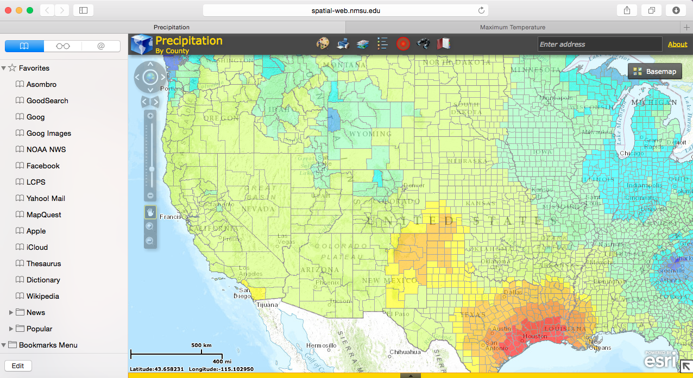
Mapa de precipitaciones
http://spatial-web.nmsu.edu/ flexviewers/PrecipitationByCounty/
Notes:
Los estudiantes primero conseguirán los datos de precipitación de su condado usando el mapa de precipitaciones del USDA Southwest Regional Climate Hub. Indique a los estudiantes que consulten las instrucciones de los datos de la página 2 del folleto y abra el URL. Puede ser útil mostrar el mapa y ofrecer un tutorial.

Slide 14
Registra los datos de precipitaciones
Usa los botones de ampliación y encuadre a la izquierda para acercarte a tu estado.
Ubica tu condado y haz clic en él.
Aparecerá un recuadro de datos con una barra de desplazamiento. Verifica que hayas hecho clic en el condado correcto, leyendo el nombre del condado en el recuadro de datos.
En la tabla 1, registra los siguientes datos de la precipitación media histórica (1971-2000): total anual, total en invierno, total en primavera, total en verano y total en otoño.
Desplázate hacia abajo a los datos pronosticados para tu condado. También en la tabla 1, registra los siguientes datos de la precipitación media pronosticada para el futuro (2040-2069): total anual, total en invierno, total en primavera, total en verano y total en otoño.
Notes:
Indique a los estudiantes que ubiquen y registren los datos de las precipitaciones para su condado en la tabla 1 de la página 3 del folleto.
-Usa los botones de ampliación y encuadre a la izquierda para acercarte a tu estado.
-Ubica tu condado y haz clic en él.
-Aparecerá un recuadro de datos con una barra de desplazamiento. Verifica que hayas hecho clic en el condado correcto, leyendo el nombre del condado en el recuadro de datos.
-En la tabla 1 de la página 3 del folleto, registra los siguientes datos de la precipitación media histórica (1971-2000) en mm: total anual, total en invierno, total en primavera, total en verano y total en otoño. Estos datos de precipitación media estacional derivan a los datos de PRISM, adaptados (o generalizados) a nivel de condado y representan la precipitación media estacional promedio para el condado.
-Además de los valores históricos, este mapa ofrece las predicciones de cantidades de precipitaciones estacionales y anuales promedio para el futuro, 2040-2069. Estos valores derivan de los datos estadísticamente adaptados del Multivariate Adaptive Constructed Analogs (MACA, http://maca.northwestknowledge.net/). Se basan en la media de los 20 modelos de circulación general del Proyecto de intercomparación de modelos acoplados (CMIP), Fase 5. Además de promediar los modelos, los valores medios se derivaron de las distintas estaciones para obtener un cambio estimado de las precipitaciones adaptadas a nivel de condado para el período 2040-2069. Los datos pretenden ofrecer un estimado general de los amplios cambios estacionales de precipitación promedio a escala de condado.
-Desplázate hacia abajo a los datos pronosticados para tu condado. También en la tabla 1, registra los siguientes datos de la precipitación media pronosticada para el futuro (2040-2069): total anual, total en invierno, total en primavera, total en verano y total en otoño.
-Los estudiantes pueden notar que también se encuentra disponible un valor delta en el recuadro de datos. Delta (Δ) es una letra griega que se usa para denotar un cambio de cantidad en ciencias y matemáticas. En este caso, el valor delta corresponde a la precipitación futura menos la precipitación histórica, o el cambio de la precipitación media futura y anual (mm).

Slide 15
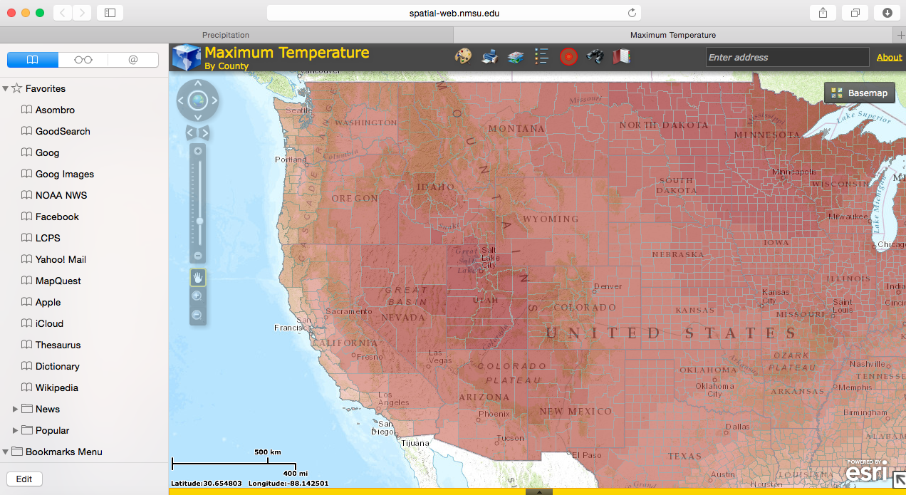
Mapa de temperaturas máximas
http://spatial-web.nmsu.edu/ flexviewers/MaxTempByCounty/
Notes:
A continuación, los estudiantes conseguirán los datos de temperatura máxima de su condado con el mapa de temperaturas máximas del USDA Southwest Regional Climate Hub. Indique a los estudiantes que consulten las instrucciones de los datos de la página 2 del folleto y abra el URL. Puede ser útil mostrar el mapa y ofrecer un tutorial.

Slide 16
Registra los datos de la temperatura
Usa los botones de ampliación y encuadre a la izquierda para acercarte a tu estado.
Ubica tu condado y haz clic en él.
Aparecerá un recuadro de datos con una barra de desplazamiento. Verifica que hayas hecho clic en el condado correcto, leyendo el nombre del condado en el recuadro de datos.
En la tabla 2, registra los siguientes datos de la temperatura máxima media histórica (1971-2000): máx. anual, máx. en invierno, máx. en primavera, máx. en verano y máx. en otoño.
Desplázate hacia abajo a los datos pronosticados para tu condado. También en la tabla 2, registra los siguientes datos de la media pronosticada para el futuro (2040-2069): máx. anual, máx. en invierno, máx. en primavera, máx. en verano y máx. en otoño.
Notes:
Indique a los estudiantes que ubiquen y registren los datos de las temperaturas para su condado en la tabla 2 de la página 3 del folleto.
-Usa los botones de ampliación y encuadre a la izquierda para acercarte a tu estado.
-Ubica tu condado y haz clic en él.
-Aparecerá un recuadro de datos con una barra de desplazamiento. Verifica que hayas hecho clic en el condado correcto, leyendo el nombre del condado en el recuadro de datos.
-En la tabla 2 de la página 3 del folleto, registra los siguientes datos de la temperatura máxima media histórica (1971-2000) en °C: máx. anual, máx. en invierno, máx. en primavera, máx. en verano y máx. en otoño. Estos datos de temperatura máxima media estacional derivan a los datos de PRISM, adaptados (o generalizados) a nivel de condado y representan la temperatura máxima media estacional promedio para el condado.
-Además de los valores históricos, este mapa muestra las predicciones de temperaturas estacionales y anuales promedio para el futuro, 2040-2069. Estos valores derivan de los datos estadísticamente adaptados del Multivariate Adaptive Constructed Analogs (MACA, http://maca.northwestknowledge.net/). Se basan en la media de los 20 modelos de circulación general del Proyecto de intercomparación de modelos acoplados (CMIP), Fase 5. Además de promediar los modelos, los valores medios se derivaron de las distintas estaciones para obtener un cambio estimado de las temperaturas adaptadas a nivel de condado para el período 2040-2069. Los datos pretenden ofrecer un estimado general de los amplios cambios estacionales de temperatura máxima promedio a escala de condado.
-Desplázate hacia abajo a los datos pronosticados para tu condado. También en la tabla 2, registra los siguientes datos de la media pronosticada para el futuro (2040-2069) en °C: máx. anual, máx. en invierno, máx. en primavera, máx. en verano y máx. en otoño.
-Ya que muchos estudiantes pueden estar desacostumbrados de pensar en la temperatura en grados Celsius, puede indicarles a los estudiantes que conviertan las temperaturas a Fahrenheit para su propio uso. Los estudiantes pueden convertir las temperaturas manualmente o usando una calculadora en Internet, como: http://www.onlineconversion.com/temperature.htm
-Los estudiantes pueden notar que también se encuentra disponible un valor delta en el recuadro de datos. Delta (Δ) es una letra griega que se usa para denotar un cambio de cantidad en ciencias y matemáticas. En este caso, el valor delta corresponde a la temperatura futura menos la temperatura histórica, o el cambio de la temperatura media futura y anual (°C).

